Slide 1
Méthodologie de recherche en droit boursier
Les principales sources d'information en droit boursier
De : Delphine DELTOUR – Documentaliste spécialiste à l’Autorité des Marchés Financiers / Direction des relations avec les épargnants
Destinataires : Atelier Juriconnexion
Date : le 18/02/2016

Slide 2
Sommaire
Règlementation : Règlement général, Doctrine, Décisions de sanction et table de jurisprudence
Les produits financiers entrant dans le champ de compétence de l’AMF : Focus sur les outils BDIF et GECO
Les acteurs financiers entrant dans le champ de compétence de l’AMF : Vérification des agréments
Informations complémentaires : cotations, EIS, Flux RSS, encyclopédies et revues, liens utiles

Slide 3
Réglementation de l’AMF

Slide 4
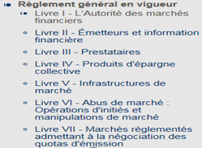
Le Règlement général de l’AMF : Rappel
L’AMF créée par la loi n° 2003-706 de sécurité financière du 1er août 2003, est issue de la fusion :
du Conseil des marchés financiers (CMF), lui-même issu de la fusion du CBV et du CMT,
de la Commission des opérations de bourse (COB), créée en 1968
et du Conseil de discipline de la gestion financière (CDGF).
Conformément aux dispositions du CODE MONETAIRE ET FINANCIER, le Règlement général de l'AMF vient préciser les règles législatives pour former le cœur du droit boursier.
Pour l’exécution de ses missions, l’AMF est investie d’un pouvoir réglementaire et dispose d’un règlement général homologué par arrêtés du ministre de l’économie et des finances
Il est composé de 7 livres
La version en vigueur et les versions anciennes sont
disponibles sur le site http://www.amf-france.org/
Notes:
Règlement général de l’AMF, mode d’emploi
Publié le 17 juillet 2014
Le règlement général (RG) est proposé en version html et en pdf afin de permettre à l’internaute de choisir le format le mieux adapté à son besoin. En plus de sa version en vigueur, les anciennes versions sont désormais maintenues en ligne dans la rubrique « Archives du règlement général ». Le règlement général de l’AMF est traduit en anglais pour information seulement, seule la version française faisant foi. Enfin, une recherche spécifique sur le règlement général est disponible via le moteur de recherche avancée.
Règlement général en vigueur
Cette rubrique vous permet d’accéder au règlement général de l’AMF en vigueur :
au format HTML afin de naviguer dans les différents livres, depuis la table des matières dépliable proposée à droite de l’écran ou depuis le menu de gauche et dans chaque titre, grâce à un sommaire disponible en haut et en bas de page ; ou
au format PDF en utilisant la fonction « Télécharger » disponible sous le menu de gauche.
Pour imprimer le livre en cours de consultation, utilisez la fonction « Télécharger » puis imprimez le document PDF ainsi obtenu.
Modifications à venir
La rubrique « Modifications à venir » liste, lorsqu’il y en a, les modifications du règlement général homologuées mais dont l’entrée en vigueur est différée dans le temps. Ce service permet aux professionnels d’identifier précisément les évolutions réglementaires en cours.
Retrouvez un article du règlement général en vigueur à une date donnée ! Le moteur de recherche avancée, situé en haut à droite de la page, vous permet d’effectuer une recherche précise d’articles du RG en vigueur à une date donnée.
Liste des instructions de l'AMF par livre
Les instructions de l’AMF applicables sont affichées dans 2 rubriques du site :
par livre du règlement général, dans la rubrique « Liste des instructions AMF par livre » ;
par thème, dans la rubrique « Doctrine ».
Arrêtés d’homologation
Les modifications du règlement général de l’AMF font l’objet d’un arrêté d’homologation du ministre de l’Économie, publié au Journal officiel. Sauf disposition contraire, la date d’entrée en vigueur des modifications homologuées correspond à la date de publication au JO + 1 jour.
Archives du règlement général
La rubrique « Archives du règlement général » offre la possibilité de consulter, d’imprimer et de télécharger en pdf toutes les anciennes versions du règlement général depuis sa création.
Seule la version française fait foi. Le règlement général de l’AMF est disponible en version anglaise, sur le site anglais. Cette traduction est donnée pour information seulement, seule la version française faisant foi.

Slide 5
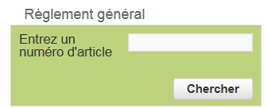
Le Règlement général de l’AMF
Le règlement général en vigueur dispose d'une table des matières cliquable permettant une navigation à l’intérieur des différents livres. Il est aussi possible d'effectuer une recherche précise sur un mot ou consulter les différentes versions d’un article précis via la recherche avancée.
Notes:
Règlement général de l’AMF, mode d’emploi
Le règlement général (RG) est proposé en version html et en pdf afin de permettre à l’internaute de choisir le format le mieux adapté à son besoin. En plus de sa version en vigueur, les anciennes versions sont désormais maintenues en ligne dans la rubrique « Archives du règlement général ». Le règlement général de l’AMF est traduit en anglais pour information seulement, seule la version française faisant foi. Enfin, une recherche spécifique sur le règlement général est disponible via le moteur de recherche avancée.
Règlement général en vigueur
Cette rubrique vous permet d’accéder au règlement général de l’AMF en vigueur :
au format HTML afin de naviguer dans les différents livres, depuis la table des matières dépliable proposée à droite de l’écran ou depuis le menu de gauche et dans chaque titre, grâce à un sommaire disponible en haut et en bas de page ; ou
au format PDF en utilisant la fonction « Télécharger » disponible sous le menu de gauche.
Pour imprimer le livre en cours de consultation, utilisez la fonction « Télécharger » puis imprimez le document PDF ainsi obtenu.
Modifications à venir
La rubrique « Modifications à venir » liste, lorsqu’il y en a, les modifications du règlement général homologuées mais dont l’entrée en vigueur est différée dans le temps. Ce service permet aux professionnels d’identifier précisément les évolutions réglementaires en cours.
Retrouvez un article du règlement général en vigueur à une date donnée : Le moteur de recherche avancée, situé en haut à droite de la page, vous permet d’effectuer une recherche précise d’articles du RG en vigueur à une date donnée.
Liste des instructions de l'AMF par livre
Les instructions de l’AMF applicables sont affichées dans 2 rubriques du site :
par livre du règlement général, dans la rubrique « Liste des instructions AMF par livre » ;
par thème, dans la rubrique « Doctrine ».
Arrêtés d’homologation
Les modifications du règlement général de l’AMF font l’objet d’un arrêté d’homologation du ministre de l’Économie, publié au Journal officiel. Sauf disposition contraire, la date d’entrée en vigueur des modifications homologuées correspond à la date de publication au JO + 1 jour.
Archives du règlement général
La rubrique « Archives du règlement général » offre la possibilité de consulter, d’imprimer et de télécharger en pdf toutes les anciennes versions du règlement général depuis sa création.
Seule la version française fait foi. Le règlement général de l’AMF est disponible en version anglaise, sur le site anglais. Cette traduction est donnée pour information seulement, seule la version française faisant foi.

Slide 6
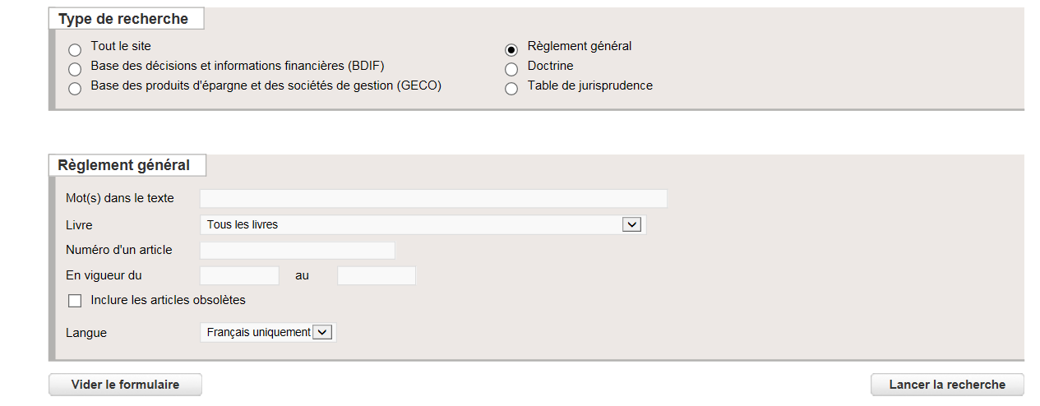
Le Règlement général de l’AMF - Recherche
Le moteur de recherche avancée, situé en haut à droite de la page, vous permet d’effectuer une recherche précise d’articles du RG en vigueur à une date donnée.
Notes:
Règlement général de l’AMF, mode d’emploi
Le règlement général (RG) est proposé en version html et en pdf afin de permettre à l’internaute de choisir le format le mieux adapté à son besoin. En plus de sa version en vigueur, les anciennes versions sont désormais maintenues en ligne dans la rubrique « Archives du règlement général ». Le règlement général de l’AMF est traduit en anglais pour information seulement, seule la version française faisant foi. Enfin, une recherche spécifique sur le règlement général est disponible via le moteur de recherche avancée.
Règlement général en vigueur
Cette rubrique vous permet d’accéder au règlement général de l’AMF en vigueur :
au format HTML afin de naviguer dans les différents livres, depuis la table des matières dépliable proposée à droite de l’écran ou depuis le menu de gauche et dans chaque titre, grâce à un sommaire disponible en haut et en bas de page ; ou
au format PDF en utilisant la fonction « Télécharger » disponible sous le menu de gauche.
Pour imprimer le livre en cours de consultation, utilisez la fonction « Télécharger » puis imprimez le document PDF ainsi obtenu.
Modifications à venir
La rubrique « Modifications à venir » liste, lorsqu’il y en a, les modifications du règlement général homologuées mais dont l’entrée en vigueur est différée dans le temps. Ce service permet aux professionnels d’identifier précisément les évolutions réglementaires en cours.
Retrouvez un article du règlement général en vigueur à une date donnée : Le moteur de recherche avancée, situé en haut à droite de la page, vous permet d’effectuer une recherche précise d’articles du RG en vigueur à une date donnée.
Liste des instructions de l'AMF par livre
Les instructions de l’AMF applicables sont affichées dans 2 rubriques du site :
par livre du règlement général, dans la rubrique « Liste des instructions AMF par livre » ;
par thème, dans la rubrique « Doctrine ».
Arrêtés d’homologation
Les modifications du règlement général de l’AMF font l’objet d’un arrêté d’homologation du ministre de l’Économie, publié au Journal officiel. Sauf disposition contraire, la date d’entrée en vigueur des modifications homologuées correspond à la date de publication au JO + 1 jour.
Archives du règlement général
La rubrique « Archives du règlement général » offre la possibilité de consulter, d’imprimer et de télécharger en pdf toutes les anciennes versions du règlement général depuis sa création.
Seule la version française fait foi. Le règlement général de l’AMF est disponible en version anglaise, sur le site anglais. Cette traduction est donnée pour information seulement, seule la version française faisant foi.

Slide 7
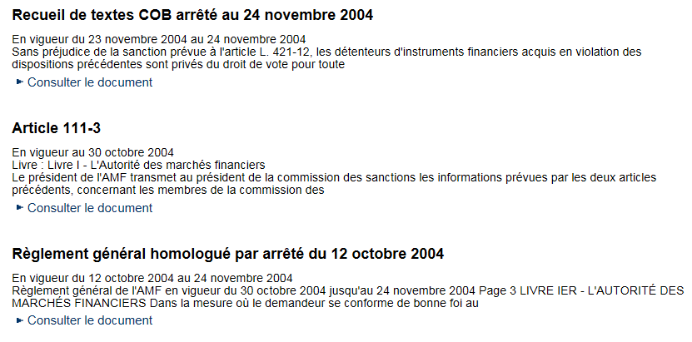
Le Règlement général de l’AMF - Recherche
Il est possible de rechercher dans les articles obsolètes en cochant la case.
Exemple de résultat :
Notes:
Règlement général de l’AMF, mode d’emploi
Le règlement général (RG) est proposé en version html et en pdf afin de permettre à l’internaute de choisir le format le mieux adapté à son besoin. En plus de sa version en vigueur, les anciennes versions sont désormais maintenues en ligne dans la rubrique « Archives du règlement général ». Le règlement général de l’AMF est traduit en anglais pour information seulement, seule la version française faisant foi. Enfin, une recherche spécifique sur le règlement général est disponible via le moteur de recherche avancée.
Règlement général en vigueur
Cette rubrique vous permet d’accéder au règlement général de l’AMF en vigueur :
au format HTML afin de naviguer dans les différents livres, depuis la table des matières dépliable proposée à droite de l’écran ou depuis le menu de gauche et dans chaque titre, grâce à un sommaire disponible en haut et en bas de page ; ou
au format PDF en utilisant la fonction « Télécharger » disponible sous le menu de gauche.
Pour imprimer le livre en cours de consultation, utilisez la fonction « Télécharger » puis imprimez le document PDF ainsi obtenu.
Modifications à venir
La rubrique « Modifications à venir » liste, lorsqu’il y en a, les modifications du règlement général homologuées mais dont l’entrée en vigueur est différée dans le temps. Ce service permet aux professionnels d’identifier précisément les évolutions réglementaires en cours.
Retrouvez un article du règlement général en vigueur à une date donnée : Le moteur de recherche avancée, situé en haut à droite de la page, vous permet d’effectuer une recherche précise d’articles du RG en vigueur à une date donnée.
Liste des instructions de l'AMF par livre
Les instructions de l’AMF applicables sont affichées dans 2 rubriques du site :
par livre du règlement général, dans la rubrique « Liste des instructions AMF par livre » ;
par thème, dans la rubrique « Doctrine ».
Arrêtés d’homologation
Les modifications du règlement général de l’AMF font l’objet d’un arrêté d’homologation du ministre de l’Économie, publié au Journal officiel. Sauf disposition contraire, la date d’entrée en vigueur des modifications homologuées correspond à la date de publication au JO + 1 jour.
Archives du règlement général
La rubrique « Archives du règlement général » offre la possibilité de consulter, d’imprimer et de télécharger en pdf toutes les anciennes versions du règlement général depuis sa création.
Seule la version française fait foi. Le règlement général de l’AMF est disponible en version anglaise, sur le site anglais. Cette traduction est donnée pour information seulement, seule la version française faisant foi.

Slide 8
La Doctrine de l’AMF - Rappel
Approuvée par le Collège de l’AMF après consultation des professionnels et représentants des épargnants (commissions consultatives et/ou par le biais d’associations représentatives)
La doctrine permet aux professionnels de connaitre la façon dont l’AMF applique les lois et règlements concernant les sujets de sa compétence.
Elle comprend les instructions, les positions, les recommandations, les pratiques de marché admises ainsi que les rescrits.
Elle permet aux acteurs de marché, en complément de la lecture de la jurisprudence de la Commission des sanctions et de la motivation de certaines décisions individuelles, de connaître la façon dont le régulateur applique, sous le contrôle des tribunaux, les dispositions législatives et réglementaires concernant les sujets relevant de sa compétence.
Notes:
La doctrine de l’AMF permet aux acteurs de marché, en complément de la lecture de la jurisprudence de la Commission des sanctions et de la motivation de certaines décisions individuelles, de connaître la façon dont le régulateur applique, sous le contrôle des tribunaux, les dispositions législatives et réglementaires concernant les sujets relevant de sa compétence.
L’instruction constitue l’interprétation des dispositions du règlement général de l’AMF en indiquant leurs modalités d’application ainsi que leurs conditions de mise en œuvre. Elle informe les acteurs de marché des procédures à suivre et des règles à appliquer.
La position constitue une interprétation des dispositions législatives et réglementaires entrant dans le champ de compétence de l’AMF. Elle indique la manière dont l’AMF les applique à des cas individuels et est extériorisée dans un souci de transparence et de prévisibilité
La recommandation est une invitation à adopter un comportement ou à se conformer à une disposition, comportement ou disposition que l’AMF considère comme susceptibles de faciliter la réalisation des objectifs des normes ou principes généraux relevant de son champ de compétence. Néanmoins, la recommandation n’exclut pas que d’autres comportements ou dispositions soient également compatibles avec ces normes ou ces principes généraux. Elle ne revêt donc pas de caractère impératif.
Toutefois, le fait de se conformer à une recommandation contribue généralement à nourrir une présomption de conformité à la réglementation. Dans certains cas, les dispositions d’une recommandation peuvent, compte tenu des circonstances de l’espèce, constituer l’un des éléments d’appréciation pris en compte dans le traitement d’un cas individuel, par exemple une demande de visa ou d’agrément. Mais d’une manière générale, le non-respect d’une recommandation ne peut, en lui-même, caractériser une violation de la réglementation.
La pratique de marché admise par l’AMF dont le champ ne concerne que les manipulations de marché, permet d’instaurer une présomption de légitimité à l’égard des acteurs de marché qui s’y conforment.
Le rescrit offre la possibilité pour une personne partie à une opération de solliciter un avis sur la conformité de celle-ci aux dispositions du règlement général de l’AMF. Si le rescrit ne vaut que pour le demandeur, sa publication anonymisée permet à l’AMF de faire connaître la façon dont les dispositions de son règlement général s’appliqueraient à une opération particulière.

Slide 9
La Doctrine de l’AMF - Rappel
L’INSTRUCTION est l’interprétation des dispositions du RG AMF => Elle informe les acteurs de marché des procédures à suivre et des règles à appliquer.
LA POSITION est une interprétation des dispositions législatives et réglementaires entrant dans le champ de compétence de l’AMF => Elle indique la manière dont l’AMF les applique à des cas individuels (transparence et de prévisibilité)
LA RECOMMANDATION est une invitation à adopter un comportement ou à se conformer à une disposition => Elle n’exclut pas que d’autres comportements ou dispositions soient également compatibles avec ces normes ou ces principes généraux. Elle ne revêt donc pas de caractère impératif.
LA PRATIQUE DE MARCHÉ ADMISE PAR L’AMF permet d’instaurer une présomption de légitimité à l’égard des acteurs de marché qui s’y conforment (hors manipulation de marché)
LE RESCRIT offre la possibilité pour une personne partie à une opération de solliciter un avis sur la conformité de celle-ci aux dispositions du règlement général de l’AMF.
Notes:
La doctrine de l’AMF permet aux acteurs de marché, en complément de la lecture de la jurisprudence de la Commission des sanctions et de la motivation de certaines décisions individuelles, de connaître la façon dont le régulateur applique, sous le contrôle des tribunaux, les dispositions législatives et réglementaires concernant les sujets relevant de sa compétence.
L’instruction constitue l’interprétation des dispositions du règlement général de l’AMF en indiquant leurs modalités d’application ainsi que leurs conditions de mise en œuvre. Elle informe les acteurs de marché des procédures à suivre et des règles à appliquer.
La position constitue une interprétation des dispositions législatives et réglementaires entrant dans le champ de compétence de l’AMF. Elle indique la manière dont l’AMF les applique à des cas individuels et est extériorisée dans un souci de transparence et de prévisibilité
La recommandation est une invitation à adopter un comportement ou à se conformer à une disposition, comportement ou disposition que l’AMF considère comme susceptibles de faciliter la réalisation des objectifs des normes ou principes généraux relevant de son champ de compétence. Néanmoins, la recommandation n’exclut pas que d’autres comportements ou dispositions soient également compatibles avec ces normes ou ces principes généraux. Elle ne revêt donc pas de caractère impératif.
Toutefois, le fait de se conformer à une recommandation contribue généralement à nourrir une présomption de conformité à la réglementation. Dans certains cas, les dispositions d’une recommandation peuvent, compte tenu des circonstances de l’espèce, constituer l’un des éléments d’appréciation pris en compte dans le traitement d’un cas individuel, par exemple une demande de visa ou d’agrément. Mais d’une manière générale, le non-respect d’une recommandation ne peut, en lui-même, caractériser une violation de la réglementation.
La pratique de marché admise par l’AMF dont le champ ne concerne que les manipulations de marché, permet d’instaurer une présomption de légitimité à l’égard des acteurs de marché qui s’y conforment.
Le rescrit offre la possibilité pour une personne partie à une opération de solliciter un avis sur la conformité de celle-ci aux dispositions du règlement général de l’AMF. Si le rescrit ne vaut que pour le demandeur, sa publication anonymisée permet à l’AMF de faire connaître la façon dont les dispositions de son règlement général s’appliqueraient à une opération particulière.

Slide 10
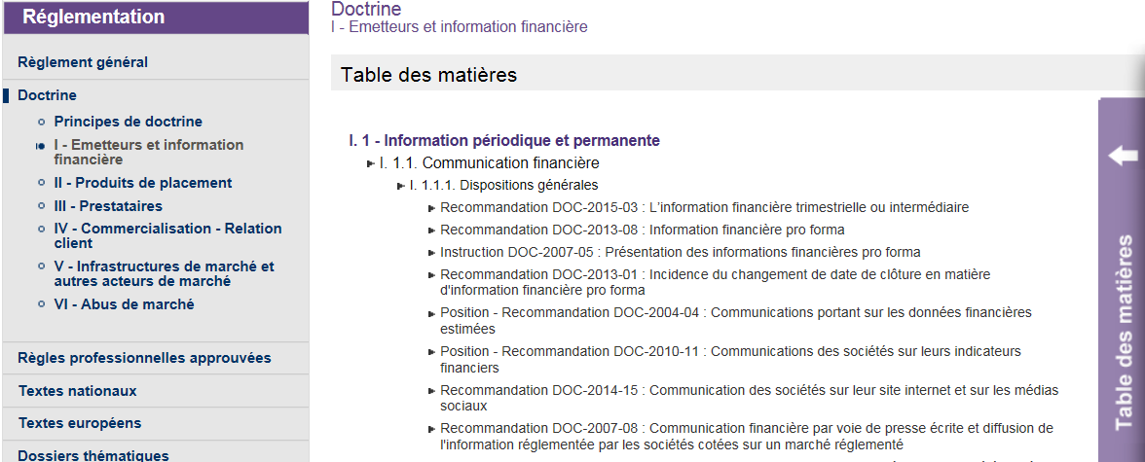
La Doctrine de l’AMF - Recherche
Les instructions de l’AMF applicables sont affichées dans 2 rubriques du site :
Soit par livre du règlement général, dans la rubrique « Liste des instructions AMF par livre »
Soit par thème, dans la rubrique « Doctrine ».

Slide 11
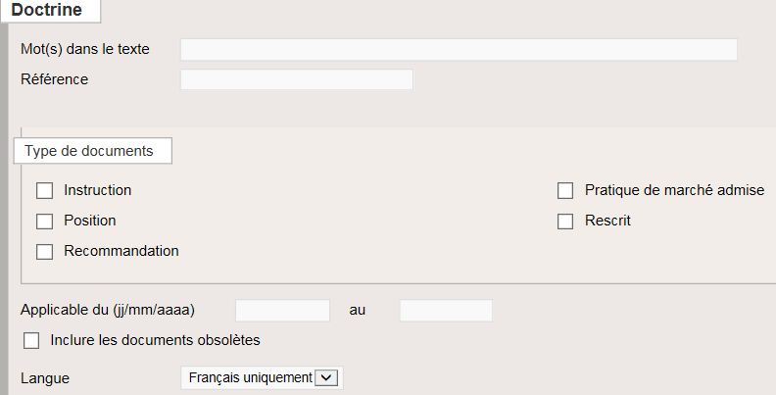
La Doctrine de l’AMF - Recherche
Le moteur de recherche avancée, situé en haut à droite de la page, vous permet d’effectuer une recherche précise d’articles de doctrine par mots-clés, références, type de documents et d’accéder aux documents obsolètes.
Notes:
Règlement général de l’AMF, mode d’emploi
Le règlement général (RG) est proposé en version html et en pdf afin de permettre à l’internaute de choisir le format le mieux adapté à son besoin. En plus de sa version en vigueur, les anciennes versions sont désormais maintenues en ligne dans la rubrique « Archives du règlement général ». Le règlement général de l’AMF est traduit en anglais pour information seulement, seule la version française faisant foi. Enfin, une recherche spécifique sur le règlement général est disponible via le moteur de recherche avancée.
Règlement général en vigueur
Cette rubrique vous permet d’accéder au règlement général de l’AMF en vigueur :
au format HTML afin de naviguer dans les différents livres, depuis la table des matières dépliable proposée à droite de l’écran ou depuis le menu de gauche et dans chaque titre, grâce à un sommaire disponible en haut et en bas de page ; ou
au format PDF en utilisant la fonction « Télécharger » disponible sous le menu de gauche.
Pour imprimer le livre en cours de consultation, utilisez la fonction « Télécharger » puis imprimez le document PDF ainsi obtenu.
Modifications à venir
La rubrique « Modifications à venir » liste, lorsqu’il y en a, les modifications du règlement général homologuées mais dont l’entrée en vigueur est différée dans le temps. Ce service permet aux professionnels d’identifier précisément les évolutions réglementaires en cours.
Retrouvez un article du règlement général en vigueur à une date donnée : Le moteur de recherche avancée, situé en haut à droite de la page, vous permet d’effectuer une recherche précise d’articles du RG en vigueur à une date donnée.
Liste des instructions de l'AMF par livre
Les instructions de l’AMF applicables sont affichées dans 2 rubriques du site :
par livre du règlement général, dans la rubrique « Liste des instructions AMF par livre » ;
par thème, dans la rubrique « Doctrine ».
Arrêtés d’homologation
Les modifications du règlement général de l’AMF font l’objet d’un arrêté d’homologation du ministre de l’Économie, publié au Journal officiel. Sauf disposition contraire, la date d’entrée en vigueur des modifications homologuées correspond à la date de publication au JO + 1 jour.
Archives du règlement général
La rubrique « Archives du règlement général » offre la possibilité de consulter, d’imprimer et de télécharger en pdf toutes les anciennes versions du règlement général depuis sa création.
Seule la version française fait foi. Le règlement général de l’AMF est disponible en version anglaise, sur le site anglais. Cette traduction est donnée pour information seulement, seule la version française faisant foi.

Slide 12
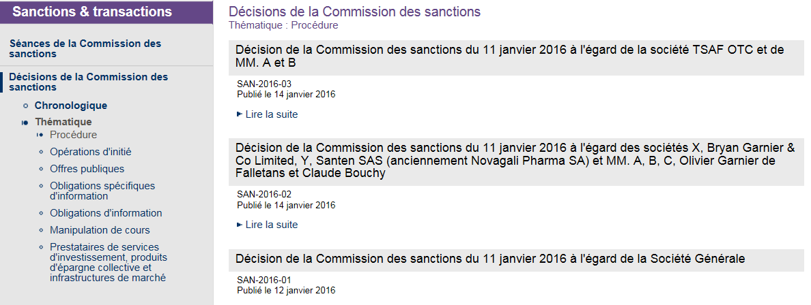
Sanctions & transactions - Recherche
Les décisions de sanction sont publiées par ordres : chronologique et thématique. Elles comportent une référence pour faciliter leur recherche lorsqu’elles sont anonymisées. Chaque décision faisant l’objet d’un recours est complétée par un onglet qui permet de suivre l’état d’avancement des recours.

Slide 13
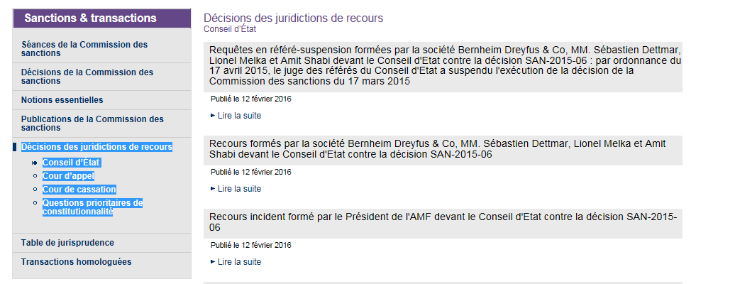
Sanctions & transactions - Recherche
Décisions des juridictions de recours (Conseil d’État, Cour d’appel, Cour de cassation, Questions prioritaires de constitutionnalité)

Slide 14
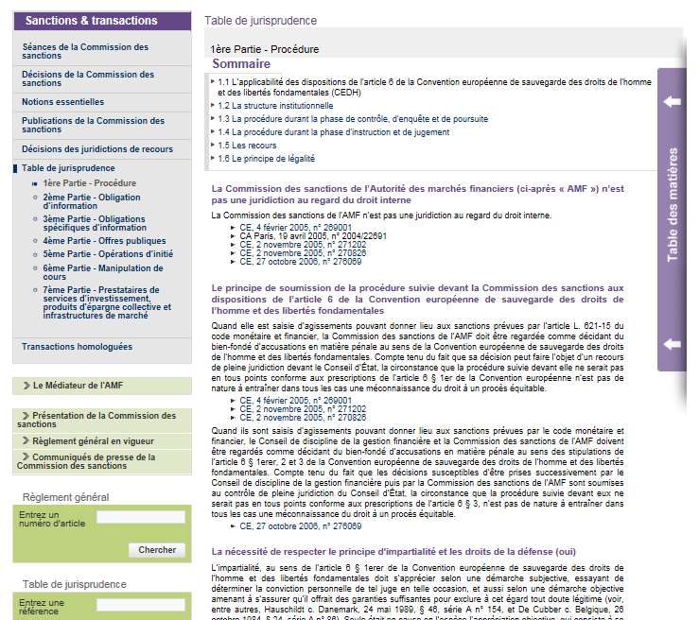
Sanctions & transactions - Recherche
La table de jurisprudence (contentieux des sanctions par thématique) est navigable à l’aide d’une table des matières ou via la référence d’une jurisprudence en bas à gauche. Il est par ailleurs possible de retrouver les éléments de jurisprudence relatifs à un mot clé ou à une décision via le moteur de recherche avancée.

Slide 15
Les produits financiers entrant dans le champ de compétence de l’AMF
Focus sur les outils BDIF et GECO

Slide 16
Base des décisions et informations financières (BDIF)
La base BDIF permet de retrouver les documents transmis par les sociétés cotées à l’AMF au titre de l’information permanente (prospectus visés et déclarations des sociétés) ainsi que le décisions publiées par l’AMF.
On y retrouve :
Décisions et informations financières par date
Accès par société (tous les documents)
Prospectus & autres documents d'informations
Offres publiques d'acquisition
Seuils, pactes, dérogations & examens
Déclaration des dirigeants
En revanche, l’information réglementée (les rapports financiers annuels et semestriels, l’information trimestrielle l'information relative au nombre total de droits de vote et au nombre d'actions composant le capital social, le descriptif des programmes de rachat…) est mise à disposition sur le site de l’émetteur et/ou via un diffuseur http://www.info-financiere.fr/ ;

Slide 17
Base des décisions et informations financières (BDIF)
Pour les offres publiques : Le site Internet de l’AMF est la seule source d’information pour le marché ;
Pour les prospectus :
La publication sur le site de l’AMF est faite en complément de la mise à disposition du document par l’émetteur et/ou via un diffuseur http://www.info-financiere.fr/ ;
L’AMF a également une obligation de transmission des prospectus visés à l’ESMA à J+1 afin d’alimenter le registre disponible sur son site Internet. Ce registre ne peut pas être alimenté tant que les prospectus ne sont pas publiés sur notre propre site.
Pour les franchissements de seuils, les déclarations de dirigeants, les ventes à découvert :
Le site Internet de l’AMF est la seule source d’information pour le marché ;
=> La recherche des Décisions et informations financières reprend l'historique des documents publiés depuis le 1er janvier 2009.

Slide 18
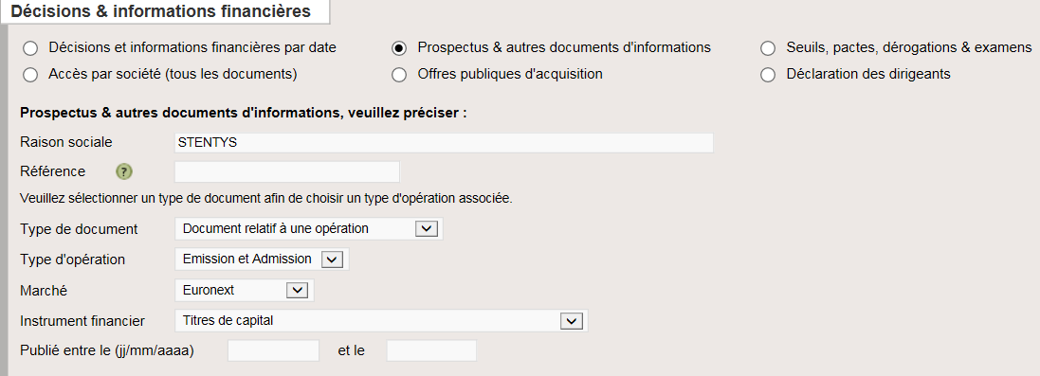
Ex : Je recherche un prospectus relatif à l’augmentation de capital de la société Stentys
Recherche par nom de société
Recherche par type d’opérations

Slide 19
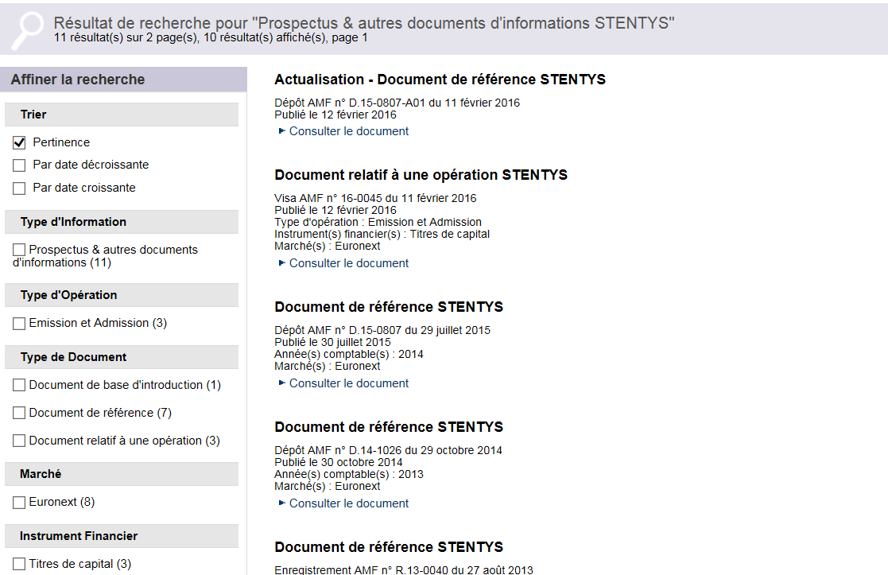
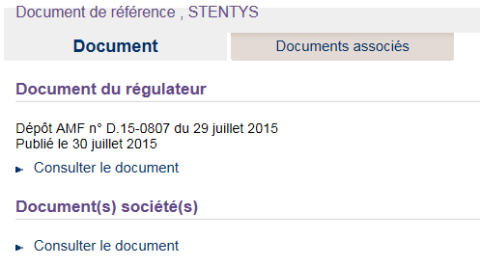
Ex : Je recherche un prospectus relatif à l’augmentation de capital de la société Stentys
Dans la page qui s’affiche, vous pouvez affiner le résultat en utilisant les différentes facettes situées dans le menu de gauche.

Slide 20
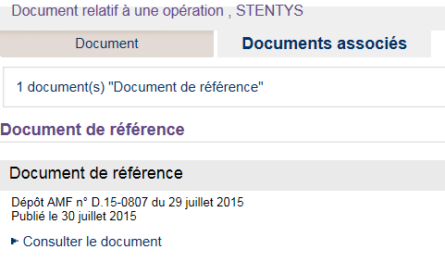
Ex : Je recherche un prospectus relatif à l’augmentation de capital de la société Stentys en 2016
Pour accéder au document, cliquez sur « Consulter le document » :
Dans « Document du régulateur » vous trouvez la décision de l’AMF.
Dans « Document(s) société(s) » vous trouvez le(s) fichier(s) de l’opération
Dans l’onglet « Documents associés », dans l’exemple le document associé est le document de référence 2015 de la société

Slide 21
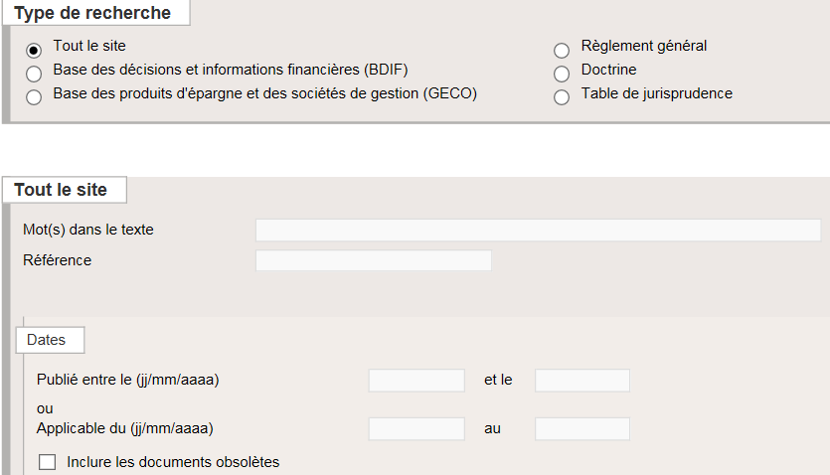
Site internet : Recherche avancée
L’ensemble du fonds du site est accessible via la recherche avancée en haut à droite de la page d’accueil

Slide 22
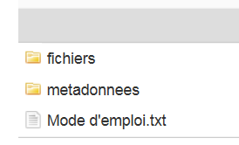
Archives de la base des décisions et informations financières de l'AMF
Archives de la base BDIF de 1997 à 2008
On y trouve :
Un répertoire "METADONNEES" contenant les métadonnées descriptives des documents sous la forme d'une feuille Excel par année.
Et un répertoire « FICHIERS» contenant les décisions et informations financières dans 3 répertoires :
Une base "DOP" qui contient les avis d'offres publiques et documents liés, déclarations des dirigeants, franchissements de seuils, conformité, pactes, etc.
Une base "RDD" qui contient les décisions AMF.
Une base "TXTINT" qui contient les prospectus et autres documents des sociétés.

Slide 23
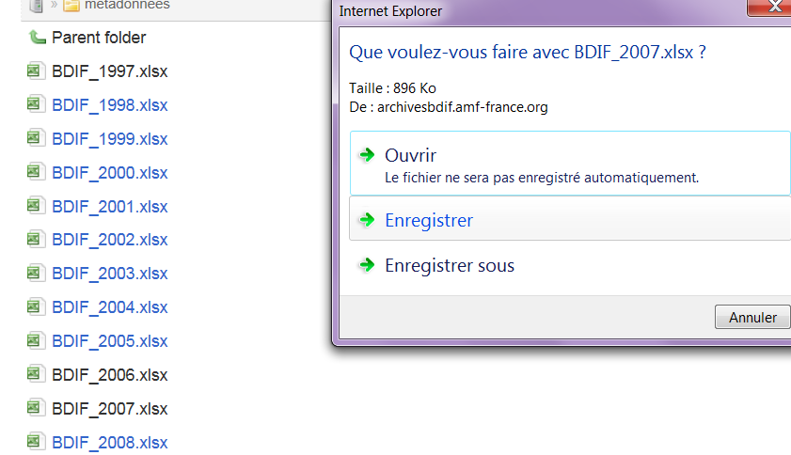
Ex : je recherche un projet d’offre publique de retrait suivie d’un retrait obligatoire en 2007 pour Buffalo
Vous pouvez ouvrir les tableaux de métadonnées de l’année 2007 mais aussi de l’année précédente et de la suivante pour ouvrir les horizons de la recherche (opérations associées) :

Slide 24
Ex : je recherche un projet d’offre publique de retrait suivie d’un retrait obligatoire en 2007 pour Buffalo
Dans le fichier de métadonnées, l’idéal est de filtrer par émetteur (Buffalo) et/ou par type ou sous-type d’opération (OPR-RO) dans les tableaux de métadonnées.
La recherche d'un document se fait de la manière suivante :
Chaque feuille Excel correspond à une année et comprend 2 onglets :
Un onglet "DOP" pour la base des fichiers DOP
Un onglet "RDD+TXTINT" pour les bases de fichiers RDD et TXTINT.

Slide 25
Ex : Je recherche un projet d’offre publique de retrait suivie d’un retrait obligatoire en 2007 pour Buffalo
Une fois la sélection effectuée, le nom du fichier correspondant est fourni, avec son arborescence de rangement, dans la ou les colonnes URL
=> dans l'onglet RDD+TXTINT, il y a en général une décision AMF et un ou plusieurs documents société, respectivement dans les colonnes URL de la décision et URL du document).
Muni de son nom et de son arborescence de rangement, la recherche du fichier doit être effectuée dans l'arborescence du répertoire "FICHIERS".
Pour http://archivesbdif.amf-france.org/fichiers/dop/2007/207C0567.pdf, il suffit ensuite d’aller dans le répertoire FICHIERS => DOP => 2007 pour trouver le document 207C0567 en pdf

Slide 26
Questions spécifiques sur les prospectus antérieures à 1997
Tous les prospectus sont sur microfiche et la qualité du support ne permet souvent pas à l’AMF de transmettre le document par voie électronique.
L’AMF peut envoyer un sommaire du prospectus pour mieux cibler la page souhaitée
Beaucoup d’éléments se trouvent dans les avis SBF/Euronext
Numéro de visa AMF
Date du balo (archives disponibles au Centre de documentation de la DILA – Quai Voltaire Paris 07)
=> Il est possible de trouver la fiche descriptive de l’opération sur le Balo

Slide 27
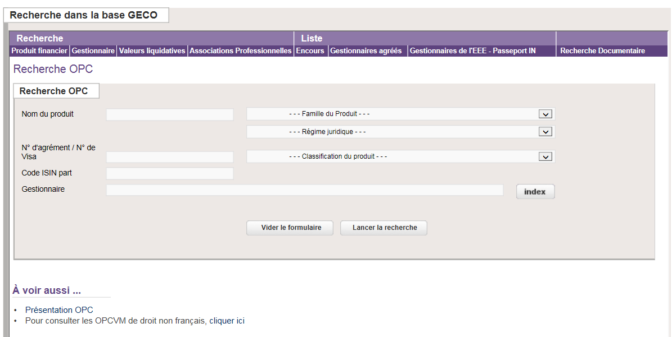
Base des produits d'épargne et des sociétés de gestion (GECO) : produits d’épargne agréés
La base de données GECO permet d’effectuer des recherches sur les OPC, les sociétés de gestion et les CIF/CIP (conseillers en investissement financier/participatif).
L’AMF y publie, notamment, des statistiques mensuelles, la liste des sociétés de gestion en activité, celle des CIF/CIP ainsi que la liste des produits autorisés à la commercialisation en France, etc.
En bas de la page de recherche, il est également possible de consulter la liste des OPCVM ÉTRANGERS, de droit non français (bénéficiant d’un passeport)
Notes:
Les produits d’épargne
La base GECO fournit les principales caractéristiques de chaque produit : société de gestion à l’origine du produit, classification, date d’agrément, etc.
Les documents relatifs aux fonds sont également mis à disposition, ainsi que les valeurs liquidatives (avec un historique de 6 mois glissant). Un graphique est disponible afin de visualiser l’évolution de la valeur liquidative (VL) du fonds.
Une recherche est possible sur plusieurs caractéristiques pour les fonds grands publics. Les informations sur les fonds dédiés ne sont pas publiées sur GECO.
Les sociétés de gestion
Les programmes d’activités : le détail du programme d’activité en vigueur pour la société sélectionnée est disponible. Il est possible de connaitre les activités pour lesquelles la société a reçu un agrément de l’AMF et les instruments qu’elle est autorisée à traiter.
Les principales informations sur chaque société de gestion agréée sont disponibles : date et numéro d’agrément, fonds sous gestion, etc. L’historique de la dénomination de la société est proposé et est intégré dans la recherche (l’ancien nom renvoie vers le nouveau).
Les listes d’informations
Plusieurs rapports de synthèse sont disponibles sous GECO :
- les statistiques mensuelles Il s’agit d’un état agrégeant les encours par classification et par type de produit. Il est édité mensuellement et un historique est accessible.
- la liste des sociétés de gestion en activité Il s’agit d’un état reprenant les sociétés de gestion françaises agréées et ayant une autorisation d’exercée en cours de validité (hors procédure de retrait).
la liste des produits autorisés à la commercialisation en France Il s’agit de la liste des fonds européens et étrangers, agréés par l’autorité de leur pays d’origine, et qui sont autorisés à la commercialisation sur le territoire français.
Enfin, Pour consulter la liste des OPCVM étrangers, de droit non français (OPCVM dit coordonnés agréés dans un pays européen et bénéficiant du passeport), il faut cliquer sur le lien en bas de la page de recherche OPC Geco

Slide 28
Ex : je souhaite savoir si le fonds BLUE GAMMA est agréé, avoir accès à son prospectus (DICI) et sa valeur liquidative (prix), comment procéder ?
Comment savoir si ce fonds est agréé ?
Dans Geco, onglet Produit financier, vous pourrez effectuer une recherche à partir du nom du fonds ou de son code Isin :
La liste des résultats donne le n° d’agrément AMF, le nom et le code Isin des fonds.
Notes:
Le Code ISIN (International Securities Identification Number) est une suite de deux lettres et 10 chiffres qui permet d’identifier de manière certaine une valeur mobilière et son pays d’émission

Slide 29
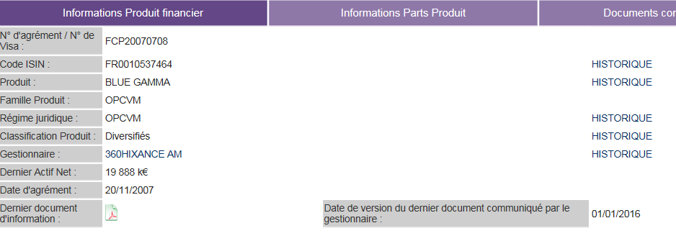
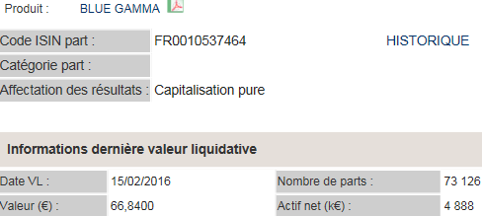
Ex : je souhaite savoir si le fonds BLUE GAMMA est agréé, avoir accès à son prospectus (DICI) et sa valeur liquidative, comment procéder ?
En cliquant sur le nom du fonds, on obtient sa fiche détaillée, ainsi que sa note d’information (DICI)
Pour obtenir sa valeur liquidative
Les valeurs liquidatives sont consultables à partir de la fiche détaillée du fonds : onglet Informations Parts Produit puis en cliquant dans la colonne Code ISIN Part sur le code Isin FR0010537464

Slide 30
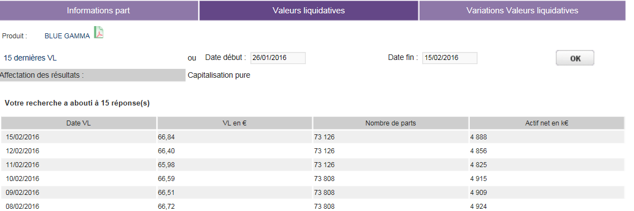
Ex : je souhaite savoir si le fonds BLUE GAMMA est agréé, avoir accès à son prospectus (DICI) et sa valeur liquidative, comment procéder ?
Les 15 dernières valeurs liquidatives sont disponibles dans l’onglet Valeur liquidative
Note : On peut aussi effectuer la recherche /valeurs liquidatives directement via l’onglet

Slide 31
Questions spécifiques
On ne retrouve sur GECO que les informations sur les fonds ouverts à tous.
Dès qu’un fonds est réservé (FCPE, épargne salariale, fonds à risque…) il faut s’adresser directement à la société de gestion
On ne retrouve pas sur GECO les statistiques relatives aux encours spécifiques à une société de gestion
Statistiques relatives aux encours d’ordre général
Annuaire de la gestion financière 2015 de l’AFG (payant)
Statistiques de l’AFG
Compilation des chiffres clés 2014 de la gestion d’actifs pour le compte de tiers
Il rassemble des informations sur les acteurs de l’industrie de la gestion, leurs profils, leurs encours gérés, leur activité, leur rentabilité ou encore leur dispositif de contrôle.

Slide 32
Les acteurs financiers entrant dans le champ de compétence de l’AMF
Vérification des agréments

Slide 33
Comment vérifiez les autorisations ? 1/3
Lorsque l’on vous propose un produit financier, il peut s’agir :
d’une société de gestion
d’une société d’investissement,
d’un CIP/CIF
=> Ces personnes ou sociétés doivent toutes justifier d’un agrément en France.
Une société de gestion
Les sociétés de gestion gèrent l’épargne des ménages dans des placements collectifs (FCP, Sicav…). Toute société de gestion doit être enregistrée dans la base GECO accessible sur le site de l’AMF qui liste les sociétés de gestion agréées.
Vous pourrez effectuer la recherche avec le nom de la société dans l’onglet « Gestionnaire ». Vous pouvez également y trouver l’agrément des produits d’investissement proposés sous forme de placements collectifs.

Slide 34
Comment vérifiez les autorisations ? 2/3
Vérifier l’agrément d’une société proposant des placements
Pour vous démarcher en France et vous proposer des services d’investissement, toute société, française ou étrangère doit posséder un agrément.
Vérifiez si elle est enregistrée comme « prestataire en service d’investissement » (PSI). Si tel est le cas, la société doit être répertoriée dans le fichier REGAFI sur le site https:\\www.regafi.fr.
Sur le site Regafi Dans la barre de recherche du site, faites une recherche avec la « raison sociale » de la société, c’est-à-dire sa véritable dénomination (qui n’est pas nécessairement le nom du site internet). Vous la trouverez dans les mentions légales du site internet ou à la rubrique contact.
Exemple : XTB : http://www.xtb.fr/
Il faut vérifier si le nom donné par l’épargnant est correct et si la société ne possède pas une raison sociale différente de sa dénomination commerciale.
« X-Trade Brokers DM S.A. France est la succursale établie en France de la société X-Trade Brokers DM S.A. (XTB), entreprise d’investissement polonaise autorisée par la Polish Financial Supervision Authority (KNF), l’ACPR et la Banque de France à exercer son activité sur le territoire français, par l’intermédiaire de sa succursale française - 146 boulevard Haussmann, 75008 Paris - sous le N° 11533 LS. »
La recherche s’effectuera sur X-Trade Brokers
Notes:
CIB : Code attribué par la Banque de France aux établissements de crédit de droit français et aux succursales d'établissements de crédit de droit étranger agréés par le CECEI pour exercer des activités bancaires en France ou à Monaco, ainsi qu'aux succursales d'établissements de crédit de l'espace économique européen exerçant leur activité en libre établissement.

Slide 35
Comment vérifiez les autorisations ? 3/3
Un CIF/CIP/IFP/Agent lié à un PSI
S’il s’agit d’une personne se présentant comme un CIF/CIP/IFP, il devra justifier d’un agrément
Le site internet de l’ORIAS
Recense l'ensemble des intermédiaires en assurance, banque et finance autorisés à commercialiser des contrats d'assurance, des opérations de banques (crédits, des services de paiements et des instruments financiers et/ou à donner un conseil sur ce type de produits)
Sur le site de l’ORIAS
Entrez le nom de l’intermédiaire puis lancez la recherche. Vous avez la possibilité de faire une recherche avancée avec un nom de ville ou une adresse postale. Vérifiez que la mention « INSCRIT » soit indiquée en face de l’agrément de CIF.

Slide 36
Informations complémentaires

Slide 37
Questions diverses sur les cotations
Où trouver les avis et décisions SBF/Euronext ?
Les Avis et décisions SBF/Euronext ne sont pas fournis par l’AMF car elles sont la propriété d’Euronext. Les notices sont disponibles sur http://www.boursedeparis.fr/listview/notice
Où trouver les cours de bourse des titres admis sur le marché français et les informations sur les sociétés cotées ?
Sur le site internet de NYSE Euronext vous trouverez :
les cours de bourse des titres admis sur le marché français et sur certains marchés étrangers. A noter un décalage d’au moins 15 minutes sur le cours en temps réel,
la liste des sociétés cotées sur le marché français et sur certains marchés étrangers
Quelles informations puis-je trouver sur la suspension de cotation ?
La suspension fait l’objet d’un avis publié par NYSE Euronext Paris SA qui indique son origine, ses raisons, sa date d’effet et les conditions de reprise de la cotation. A défaut, l’avis indique que la cotation est suspendue jusqu’à nouvel avis. Les avis de suspension de cotation sont disponibles sur le site internet de Nyse Euronext.
=> Informations liées à la cotation : https://www.euronext.com/en/reports-statistics
=> Règles de marché : https://www.euronext.com/en/regulation
Notes:
1/Comment contacter l’AMF ?
Pour contacter l’AMF, plusieurs moyens sont à votre disposition en fonction de votre besoin. Rendez-vous sur la page « Contacts » accessible depuis le pied de page du site.
Vous pouvez également joindre notre accueil au 01 53 45 60 00, ou adresser vos courriers à notre adresse postale : 17, place de la Bourse - 75082 Paris Cedex 02.
2/Comment être informé de la publication de nouveaux contenus sur le site internet de l’AMF ?
Pour être informé de la publication de nouveaux contenus sur le site internet de l’AMF ou recevoir uniquement les contenus qui vous intéressent, abonnez-vous gratuitement en utilisant :
- les flux RSS pour recevoir les informations au moment de leur publication ;
- les alertes emails journalières, hebdomadaires ou mensuelles.
Pour vous abonner, cliquez sur le lien « Flux RSS et abonnements » situé en pied de page du site.
3/ Où trouver la réglementation publiée par l’AMF ?
L’AMF met à votre disposition l’ensemble de ses textes ainsi que certains textes européens dans la rubrique « Réglementation » du menu principal du site. Vous y trouverez, en particulier, le règlement général en vigueur et ses archives et la doctrine consolidée de l’AMF.
4/ Où trouver de l’information pédagogique sur les marchés financiers ?
L’AMF met à votre disposition des articles, des guides et infos pratiques sur les marchés financiers, la bourse et l’épargne dans la rubrique « Epargne Info Service » du menu principal.
5/Le site de l’AMF offre-t-il la possibilité de suivre l’état d’avancement de son dossier de médiation ?
Oui, vous avez la possibilité de consulter l’état d’avancement de votre dossier de médiation sur le site internet de l’AMF. Pour cela, munissez-vous de vos identifiants et mot de passe transmis par courrier et saisissez-les dans l’encart « Suivi de dossier » situé sous le menu de gauche de la rubrique « Le médiateur ».
6/ Où trouver les informations et décisions financières des sociétés cotées (BDIF) ?
Les informations et décisions financières des sociétés cotées sont disponibles dans la « base BDIF », accessible depuis la recherche avancée du site en sélectionnant « Base des décisions et informations financières (BDIF) » ou depuis des accès rapides, disponibles sur la page d’accueil (dans un bloc vert) et en pied de page sur toutes les autres pages du site.
7/Les URLs de la base des décisions et informations financières (BDIF) ont-elle été impactées par la mise en ligne du nouveau site ?
Le début des URLs des pages de la base des décisions et informations financières (BDIF) a changé avec le nouveau site. Désormais, les URLs commencent par inetbdif.amf-france.org/inetbdif/ au lieu de www.amf-france.org/inetbdif/‎. En revanche, le reste du schéma des URLs BDIF n’a pas été modifié.
8/ L’utilisation de contenus publiés sur le site internet de l’AMF est-elle autorisée ?
Oui, l’utilisation de contenus publiés sur le site internet de l’AMF est autorisée, sous réserve de respecter les conditions décrites dans la rubrique « Mentions légales et éditoriales » située en pied de page du site.
-----
1/Comment savoir si un prestataire de service d'investissement est agréé ?
Les prestataires de service d’investissement (entreprise d’investissement et établissement de crédit) doivent obtenir un agrément pour pouvoir vous fournir des services d’investissements.
L’agrément des prestataires de service d’investissement (PSI) autres que les sociétés de gestion est délivré par l'Autorité de contrôle prudentiel (ACP). Une liste des PSI agréés est disponible sur le site internet de l'ACP.
Les sociétés de gestion de portefeuille sont agréées par l’Autorité des marchés financiers (AMF). Vous pouvez vérifier l’agrément d’une société de gestion sur le site internet de l’AMF.
2/Un CIF
Un CIF n’est pas autorisé à fournir le service de gestion de portefeuille pour le compte de tiers.
Chaque CIF doit adhérer à une association agréée par l'AMF. Par ailleurs, il doit être immatriculé dans un registre unique tenu par l'ORIAS (Organisme pour le Registre des Intermédiaires en Assurance) et renouveler sa demande chaque année.
3/Quels sont les différents marchés français de cotation ?
En France, le seul marché règlementé est l’Eurolist de NYSE EURONEXT PARIS qui comporte plusieurs compartiments de cotation en fonction de l'importance de la capitalisation boursière et de la nationalité des sociétés. Les sociétés qui y sont cotées sont soumises au règlement général de l'AMF.
Il existe également des systèmes multilatéraux de négociation (SMN), dont le principal est Alternext. Ces SNM édictent leurs règles d'organisation et doivent respecter les dispositions du règlement général de l'AMF relatives au prospectus, aux abus de marché et aux offres publiques.
En revanche, le marché libre n'est ni un marché règlementé, ni un marché organisé. Les sociétés qui y sont inscrites ne sont soumises qu’aux obligations prévues par le Code de commerce.
4/Où trouver les cours de bourse des titres admis sur le marché français et les informations sur les sociétés cotées ?
Sur le site internet de NYSE Euronext vous trouverez :
- les cours de bourse des titres admis sur le marché français et sur certains marchés étrangers. A noter un décalage d’au moins 15 minutes sur le cours en temps réel,
la liste des sociétés cotées sur le marché français et sur certains marchés étrangers
Sur le site internet de l’AMF, vous pourrez consulter les documents visés par l’AMF et certaines déclarations obligatoires des sociétés cotées, notamment les :
- prospectus,
- notes d’information d’offres publiques,
- documents de référence,
- déclarations de franchissements de seuils.
Ces informations financières sont également regroupées sur le site de la Direction de l’information légale et administrative.
Enfin, vous pouvez consulter les sites internet des sociétés elles-mêmes, qui y publient les informations qu’elles diffusent.
5/Quelles informations l'AMF peut-elle me donner sur la suspension de cotation ?
La suspension de cotation des titres d'une société est réalisée par l'entreprise de marché (NYSE Euronext Paris SA). Elle peut agir seule ou à la demande de la société concernée mais aussi à la demande du président de l'AMF ou de son représentant légal.
La suspension fait l’objet d’un avis publié par NYSE Euronext Paris SA qui indique son origine, ses raisons, sa date d’effet et les conditions de reprise de la cotation. A défaut, l’avis indique que la cotation est suspendue jusqu’à nouvel avis. Les avis de suspension de cotation sont disponibles sur le site internet de Nyse Euronext.
Il n’existe pas de durée maximale de suspension de cotation.
Sauf exception, la suspension de cotation d’une valeur entraîne l’élimination des ordres non exécutés sur cette valeur. Il est donc recommandé au donneur d’ordre de vérifier si, à la suite de la suspension, son ordre a été ou non supprimé du carnet.
6/Que faire si je détiens des titres d’une société en liquidation judiciaire ?
Pour obtenir des informations sur la procédure, vous pouvez contacter le mandataire judiciaire. Vous obtiendrez ses coordonnées auprès du greffe du Tribunal de Commerce du ressort de la société.
L’ouverture de la procédure de liquidation d’une société cotée entraîne la radiation des titres du marché. A cette occasion, Euronext publie un avis mentionnant généralement la perte de valeur des titres.
Les titres continuent toutefois d’exister tant que la société n’est pas radiée du registre du commerce et des sociétés. Ainsi, s’ils demeurent inscrits sur le compte ouvert auprès de votre banque, celle-ci pourra continuer à prélever des frais de garde.
Vous pouvez vous rapprocher de votre centre des impôts afin de vous renseigner sur les éventuelles modalités d’imputation de vos pertes sur les titres concernés.

Slide 38
Epargne Info Service (EIS)
​Epargne Info service (EIS) est une unité opérationnelle chargée de répondre aux demandes de particuliers et de professionnels, qui parviennent à l’AMF via une plate-forme téléphonique au 01 53 45 62 00 de 9h à 17 h et via le formulaire sur le site.
Composée de 5 personnes, Epargne Info Service renseigne quotidiennement les particuliers et les professionnels de la Place sur toute question entrant dans le champ de compétence de l’AMF
L’équipe traite près de 1 200 demandes par mois dont 75 % proviennent des particuliers.
Depuis sa création en juin 2010, EIS traite plus de 14 000 demandes par an.

Slide 39
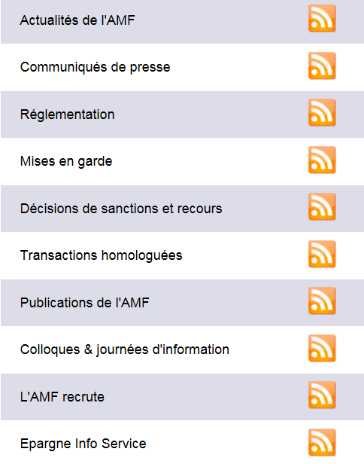
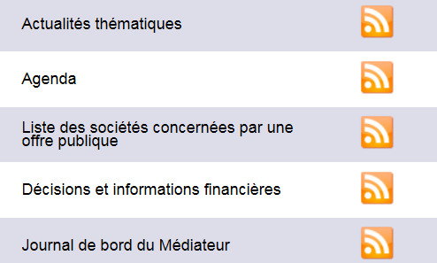
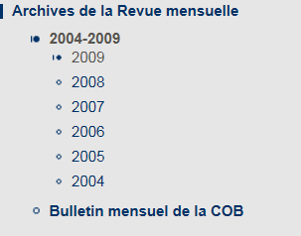
Pour être informé de la publication de nouveaux contenus sur le site internet de l’AMF
Flux RSS pour recevoir les informations au moment de leur publication : http://www.amf-france.org/En-plus/Abonnements-et-flux-RSS.html
Toutes les archives de la revue mensuelle AMF et
Bulletin COB sont en ligne dans la rubrique publication

Slide 40
Les essentiels en droit boursier : encyclopédies, bases et revues juridiques
BASE JOLY BOURSE / LEXTENSO
DICTIONNAIRE PERMANENT : EPARGNE ET PRODUITS FINANCIERS
BULLETIN JOLY BOURSE : ACTUALITE DU DROIT FINANCIER
REVUE DE DROIT BANCAIRE ET FINANCIER
REVUE TRIMESTRIELLE DE DROIT FINANCIER
REVUE INTERNATIONALE DES SERVICES FINANCIERS

Slide 41
Liens utiles
CEDEF - Centre de documentation Economie Finances
Le CEDEF est le centre de documentation du ministère dédié au public externe. Il propose des prestations documentaires sur mesure avec un service de réponse au public par téléphone, messagerie électronique et sur place à Paris. Il réalise des recherches documentaires.
Bibliothèque interuniversitaire Cujas
Toutes les bases de données et revues électroniques, les ebooks, les thèses électroniques des universités de rattachement, les ouvrages numérisés par la bibliothèque et la sélection commentée de plus de 4000 sites juridiques et économiques ainsi que les guides et tutoriels conçus par la bibliothèque
Gallica - Bibliothèque nationale de France
Consultation d'une partie des collections numérisées de la Bibliothèque nationale de France

